Slide 1
网络服务器技术 第一课
张鹏
794033457@qq.com

Slide 2
网络服务器和LINUX管理技术关系
网络服务器技术是LINUX管理技术的深入
这两门课都属于LINUX运维范畴
LINUX运维工程师，同学们就业的一个方向

Slide 3

Linux介绍
简单地说，Linux是一套免费使用和自由传播的类Unix操作系统，它主要用于基于Intel x86系列CPU的计算机上。这个系统是由世界各地的成千上万的程序员设计和实现的。其目的是建立不受任何商品化软件的版权制约的、全世界都能自由使用的Unix兼容产品。
林纳斯·托瓦兹，著名的电脑程序员、黑客。Linux内核的发明人及该计划的合作者，同时也是堪称完美的源代码控制工具Git的作者

Slide 4
LINUX运用领域
Linux占据多达70%的服务器市场，基本所有热门的网站都是采用Linux服务器。
Android基于Linux内核开发
亚马逊的Kindle也是基于Linux内核
不少的POS机系统也是基于Linux开发
TESLA巨大显示屏幕也是由Linux系统驱动
不少人工智能开发平台在Linux上运行，比如Google推出的Tensorflow

Slide 5
LINUX与UNIX关系
Linux是一套遵从POSIX（可移植操作系统环境）规范的一个操作系统，它能够在普通PC计算机上实现全部的UNIX特性，具有多任务、多用户的能力。Linux受到广大计算机爱好者的喜爱的另一个主要原因是，它具有UNIX的全部功能，任何使用UNIX操作系统或想要学习UNIX操作系统的人都可以从Linux中获益。
UNIX系统大多是与硬件配套的，而Linux则可运行在多种硬件平台上。 UNIX是商业软件，而Linux是自由软件，免费、公开源代码的。

Slide 6

UNIX哲学
一切皆文件；
单一目的的小程序；
组合小程序完成复杂任务；
文本文件保存配置信息；
尽量避免捕获用户接口；
提供机制，而非策略。

Slide 7
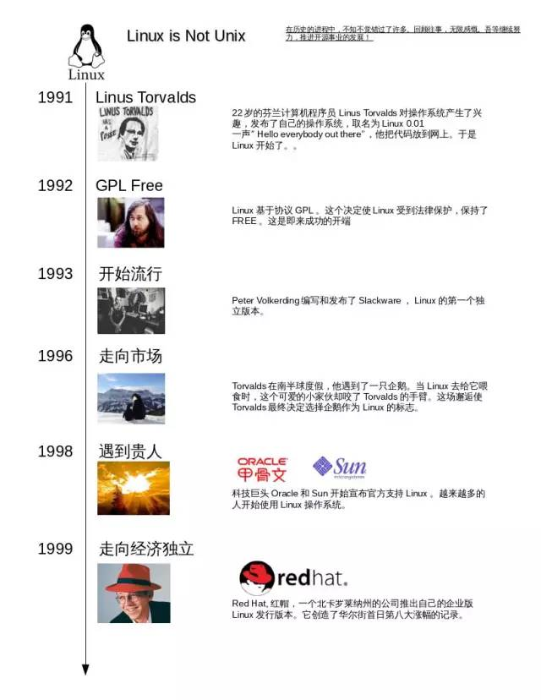
LINUX发展历程

Slide 8
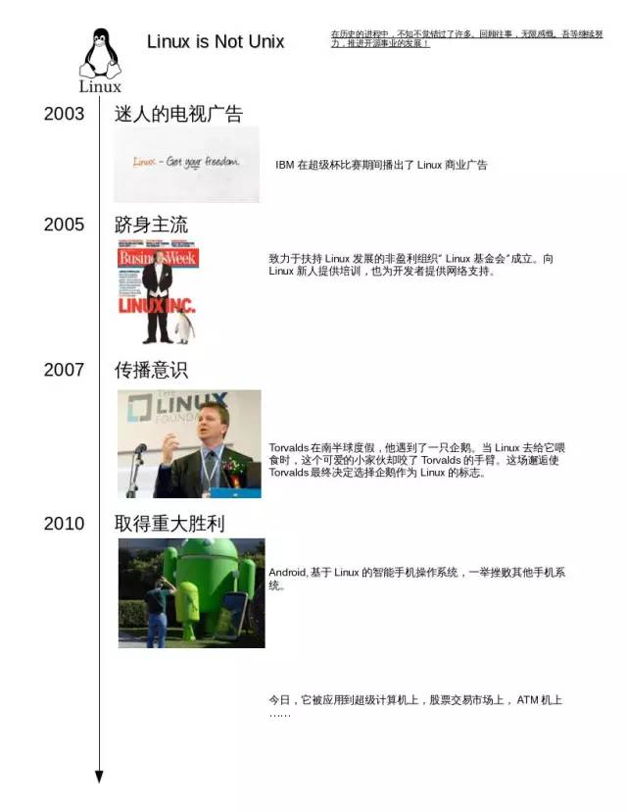

Slide 9
LINUX特点
开放性
多用户多任务
继承UNIX优势
符合POSIX标准
友好的用户界面
丰富的网络功能
良好的可移植性
设备独立性

Slide 10
LINUX和windows区别
Linux的应用目标是网络
可选的GUI：用户可以只运行GUI，或者在需要时使用图形窗口运行GUI
文件名扩展：Linux不使用文件名扩展来识别文件的类型
重新引导：一旦开始运行，它将保持运行状态，直到受到外来因素的影响，比如硬件故障。
命令区分大小写

Slide 11
LINUX组成部分
Linux一般包括四个主要部分：内核（Kernel）、命令解释层（Shell或其他操作环境）、文件结构（File Structure）和实用工具。
内核是整个操作系统的核心部分；
Shell是用户与计算机交流的接口；
文件结构是存放在存储设备上文件的组织方法；
实用工具是Linux系统中运行的一些常用软件。

Slide 12

LINUX Shell
Shell是系统的用户界面，提供了用户与内核进行交互操作的一种接口。它接收用户输入的命令并把它送入内核去执行。
Shell是一种Linux中的命令解释程序；Linux中运行Shell的环境是“系统工具”下的“终端”；
用户、shell、内核的关系图

Slide 13
shell种类
Shell也有多种不同的版本，目前主要有以下几种：
Bourne Shell：是贝尔实验室开发的；
BASH：是GNU的Bourne Again Shell，是GNU操作系统上默认的Shell；
Korn Shell：是对Bourne Shell的发展，在大部分内容上与Bourne Shell兼容；
C Shell：是Sun公司Shell的BSD版本。
有兴趣的同学可以了解下oh-my-zsh

Slide 14
LINUX文件结构
文件结构是文件存放在磁盘等存储设备上的组织方法，主要体现在对文件和目录的组织上。
目录提供了管理文件的一个方便而有效的途径，我们能够从一个目录切换到另一个目录，而且可以设置目录和文件的权限，以便允许或拒绝其他人对其进行访问。
Linux目录采用多级树形结构，用户可以浏览整个系统，可以进入任何一个已授权进入的目录，访问那里的文件。
文件结构的相互关联性使共享数据变得容易，几个用户可以访问同一个文件。

Slide 15
LINUX树形结构
·
/
bin
dev
etc
home
lib
root
sbin
tmp
usr
var

Slide 16
LINUX文件类型
Linux文件系统包含三类文件：
普通文件：存放的是数据和程序，也就是二进制流。文件中不包含任何特定的结构。
目录文件：目录是一种结构，它允许不同的文件和目录放在一起，像windows系统中的文件夹。其中包含的下级目录叫子目录。
特殊文件：包含多种类型，一般的说，它和不同进程间通讯、计算机和外部设备通讯有关系。

Slide 17
LINUX版本
CentOS（Community Enterprise Operating System，中文意思是：社区企业操作系统）是Linux发行版之一，它是来自于Red Hat Enterprise Linux依照开放源代码规定释出的源代码所编译而成。由于出自同样的源代码，因此有些要求高度稳定性的服务器以CentOS替代商业版的Red Hat Enterprise Linux使用。两者的不同，在于CentOS并不包含封闭源代码软件。
Debian、 Gentoo、 Ubuntu、红帽企业级Linux、Fedora、Kali Linux

Slide 18
LINUX工程师的自我修养
（1）Linux基础
（2）shell脚本/Python脚本
（3）网络服务：LAMP、LNMP
（4）存储服务：FTP、NFS、Samba
（5）正则表达式：sed、awk工具
（6）防火墙
（7）集群、热备、数据备份
（8）监控工具

Slide 19
准备工作
搭建LINUX环境：VMWare+RedHat Enterprise Linux 5 +Xshell
基于一套相同的源码，CentOS是免费的，RedHat是付费的
基于上述，可将开发环境改为：VMWare+CentOS +Xshell，其中xshell作为远程登陆工具
CentOS 优先采用minimal版本，Linux操作，一个terminal就够

Slide 20
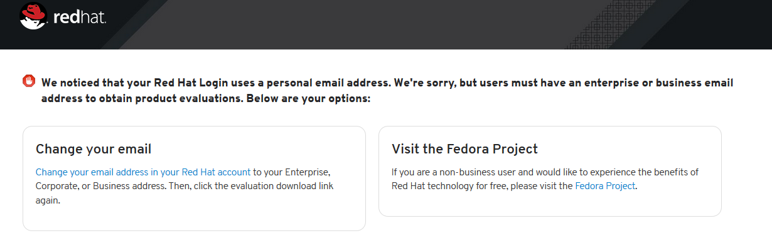
redhat注册需要企业邮箱

Slide 21
基础性工作
熟悉巩固Linux常见的命令
学习Sed/Awk，为后期通过脚本修改配置文件打下基础
Shell脚本编程
防火墙基本操作

Slide 22
LINUX基本技能练级攻略
前期：shell基本指令学习+大量练习
中期：vim使用+shell 管道+重定向
后期：shell脚本编程

Slide 23
常见的几种网络服务器
DHCP服务器
DNS服务器
邮件服务器
文件存储服务器：FTP、Samba、NFS服务器
Web服务器
流媒体服务器
数据库服务器
防火墙
远程登录以及代理服务

Slide 24
课程目标
熟悉Linux SHELL编程
学会用SHELL脚本操控Linux网络服务器
搭建多种网络服务器协同工作，如DHCP+DNS+LAMP，FTP+DHCP
学会网络服务器安全配置
了解集群相关技术

Slide 25
some tips
多敲命令，遇到不懂命令，使用man
课本原理弄清楚后，再动手
熟练掌vim，后期服务器配置都是通过vim编辑配置文件完成
服务器配置文件内容格式要遵守

Slide 26
windows下高效小软件
launchy
everything
xshell

Slide 27
Linux下高效软件
vim
autojump
tmux
oh-my-zsh

Slide 28
一些参考的学习材料
教材：《Linux网络服务器配置、管理与实践教材》
教参：《Linux运维之道》《Linux命令行与shell脚本编程大全（第三版）》《构建高可用Linux服务器》

